Slide 1
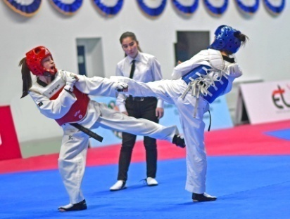
Русский язык
11
класс
Сложные предложения
с придаточными
Условия и уступки
Мусурманова
Юлия Юрьевна

Slide 2
Сегодня на уроке
1
повторим сложноподчинённые предложения с придаточными условия и уступки,
3
научимся правильно употреблять союзы.
2
узнаем больше о союзах если, если бы, ежели, коли, раз; хотя, несмотря на то что,
Если разрушается мышление, то разрушается и порядок.
Конфуций

Slide 3
Придаточное предложение условия (shart ergash gap) выражает реальное или нереальное (желаемое, возможное) условие, при котором возможно действие в главной части. Придаточные условия отвечают на вопрос при каком условии?
Если человек будет заниматься спортом, то он станет сильнее и выносливее. Если заниматься спортом, то станешь сильнее и выносливее. (реальное условие)
Если бы мой друг занимался спортом, то он стал бы сильнее и выносливее. (нереальное условие, сказуемые в условном наклонении)

Slide 4
Придаточные предложения уступки выражают условие, вопреки которому происходит действие в главной части.
Они отвечают на вопрос несмотря на что? вопреки чему?
Придаточное может стоять перед главным или после него.
Как ни старалась команда соседней школы победить, приз остался у нас.
Приз остался у нас, как ни старалась команда соседней школы победить

Slide 6
Упражнение 1
Часто родители, готовя своих детей к спортивной карьере, не могут оценить реальные возможности ребёнка. В каждом виде спорта свои требования к будущему чемпиону. Если ваш ребёнок общительный, он может заниматься командными видами спорта. Если малыш невысокого роста, ему легче выполнять координированные движения в фигурном катании или художественной гимнастике. Хотя прыжки в высоту или толкание ядра считаются силовыми видами спорта, для них тоже требуется координация движений.
при каком условии?
несмотря на что?

Slide 7
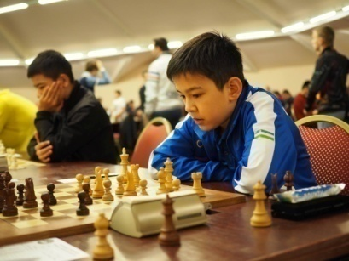
Вырастить профессионального спортсмена – огромная ответственность.
Несмотря на то что хоккеем можно заниматься с семи лет, не каждый выдержит ежедневные тренировки по полтора часа. Не нужно упрекать маленького спортсмена за лень, когда он отказывается идти на тренировку. Как бы ни старался малыш, у него просто нет сил.
несмотря на что?
несмотря на что?

Slide 8
Есть и общие принципы питания спортсменов. Если бы вы стали заниматься боксом, гимнастикой, плаванием, вам нужно было бы много белковой пищи. При занятиях бегом, велосипедным спортом, лыжами требуется углеводная диета. Впрочем, хотя особое вещество гликоген накапливается в организме благодаря картофелю, злакам и сухофруктам, от белкового рациона марафонцам не нужно отказываться. Каким бы ни стали вы спортсменом, главное – это здоровье.
при каком условии?
несмотря на что?

Slide 9
Согласны ли вы?
1. Если ребёнок любит общаться, он с удовольствием будет заниматься футболом, хоккеем или баскетболом.
2. Если ребёнок невысокий, худенький, ему подойдут фигурное катание и гимнастика.
3. Хотя прыжки в высоту считаются силовым видом спорта, для них не требуется координация движений.
4. Раз вы занимаетесь бегом, вам не нужна белковая пища.
5. Углеводную диету рекомендуют в том случае, когда спортсмен занимается боксом.
6. Кем бы вы ни стали, футболистом или инженером, главное – здоровье.

Slide 10
Упражнение 3
если
хотя
+
1. … вы устали, нужно прекратить тренировку.
2. Можно постепенно усиливать нагрузки, … занятия вам нравятся.
3. Многие люди по разным причинам бросают занятия спортом, … прекрасно понимают их пользу.
4. Родители часто мечтают вырастить чемпионов, … не задумываются о физических возможностях детей.
+
Противоречие
или условие
-
+

Slide 11
Проверьте!
1. Если вы устали, нужно прекратить тренировку.
2. Можно постепенно усиливать нагрузки, если занятия вам нравятся.
3. Многие люди по разным причинам бросают занятия спортом, хотя прекрасно понимают их пользу.
4. Родители часто мечтают вырастить чемпионов, хотя не задумываются о физических возможностях детей.

Slide 12
Упражнение 5
Замените простое предложение с деепричастным оборотом на сложное предложение с придаточным условия.
Образец: Систематически занимаясь спортом, можно стать сильным и выносливым. – Если систематически заниматься спортом, можно стать сильным и выносливым.
Регулярно посещая спортивный зал, можно добиться хороших результатов.
2. Ежедневно делая зарядку, можно исправить недостатки фигуры.
3. Постоянно занимаясь на тренажёрах, нужно контролировать своё здоровье.
4. Тренируясь в спортклубе, не надо забывать о правильном питании.

Slide 13
Проверьте!
1. Если регулярно посещать спортивный зал, можно добиться хороших результатов.
2. Если ежедневно делать зарядку, можно исправить недостатки фигуры.
3. Если вы постоянно занимаетесь на тренажёрах, нужно контролировать своё здоровье.
4. Если вы тренируетесь в спортклубе, не надо забывать о правильном питании.

Slide 14
Проверьте!
1. Несмотря на то что день был дождливый и холодный, мы вышли на пробежку.
2. Хотя упражнение с лентами было очень трудное, но гимнастка выполнила его отлично.
3. Несмотря на то что борец очень устал, он сумел победить.
4. Хотя углеводная диета высококалорийна, но нельзя забывать и о белках.

Slide 15
Упражнение 6
Дополните предложения предлогом несмотря на или союзом несмотря на то что. Какие из этих предложений сложные, а какие – простые?
… советы врача, он не занимался лечебной гимнастикой.
2. … тренировки закончились, спортсмены не расходились по домам.
3. … хорошие данные, спортсменом он так и не стал.
4. … бассейн был далеко, ребята бегали туда каждый день.
5. …вечную занятость, они любили ходить на игру «Пахтакора».

Slide 16
Проверьте!
1. Несмотря на советы врача, он не занимался лечебной гимнастикой.
2. Несмотря на то что тренировки закончились, спортсмены не расходились по домам.
3. Несмотря на хорошие данные, спортсменом он так и не стал.
4. Несмотря на то что бассейн был далеко, ребята бегали туда каждый день.
5. Несмотря на вечную занятость, они любили ходить на игру «Пахтакора».

Slide 17
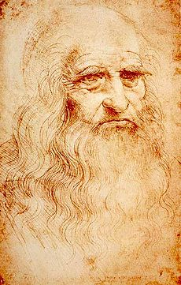
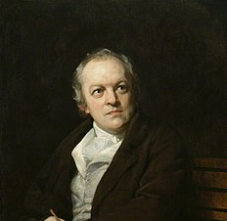
Мозговой штурм
1. Если разрушается мышление, то разрушается и порядок. (Конфуций)
2. Если запастись терпением и проявить старание, то семена знания дадут добрые всходы. (Леонардо да Винчи)
3. Ты никогда не будешь знать достаточно, если не будешь стремиться узнать больше. (У.Блейк)

Slide 18
Задание для самостоятельной работы
Выполните упражнение 9.
Составьте рекомендации о занятиях спортом, используя слова для справок.
сила, ловкость, гибкость, быстрота, смелость, коммуникабельность, координация движений, музыкальность, чувствительность, медлительность, впечатлительность, выносливость, неповоротливость, слабость.

